Slide 1
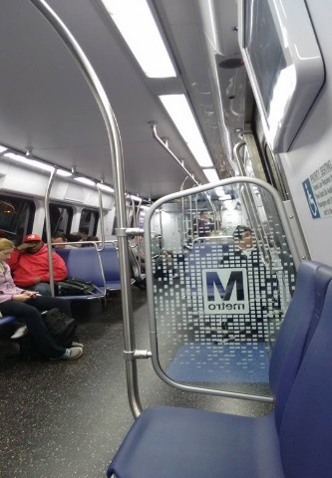
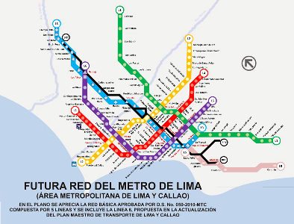
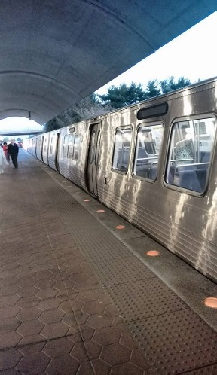


Seminario Internacional:
“Gestión Social de Metros en América Latina”
Lima - Perú
Agosto, 2016

Slide 2
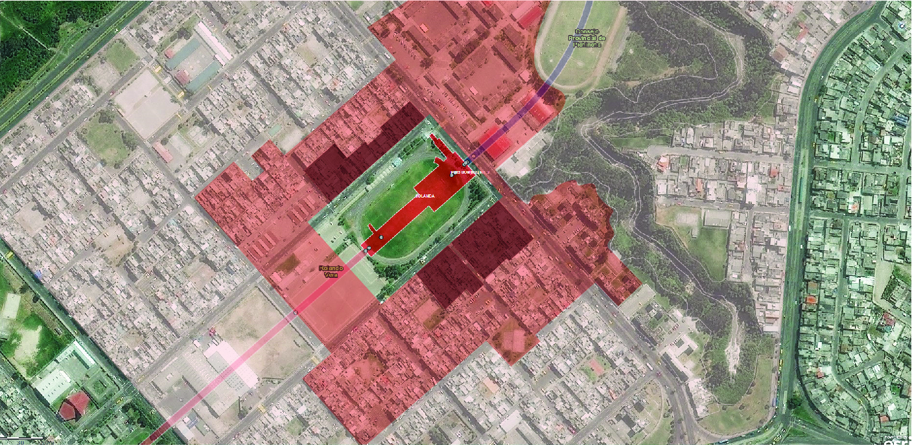
EL PROYECTO METRO DE QUITO
El Modelo de Gestión
Ubicación Geográfica de Actores Sociales por cada Estación de la PLMQ
Tercer Grupo
Segundo Grupo
Segundo Grupo
Primer Grupo
Segundo Grupo
Primer Grupo
Segundo Grupo
Tercer Grupo

Slide 3

Participación Social, Socialización, Difusión, Información y Seguimiento durante la etapa de construcción.

Slide 4
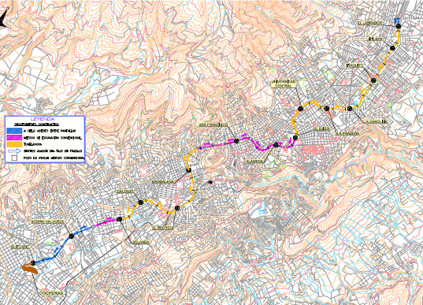
EL PROYECTO METRO DE QUITO
Implementación de Oficinas de Campo
Implementación de Oficinas de Campo
Para la etapa de construcción de la PLMQ, se implementará una oficina de campo por cada frente de obra , en un total de 13 oficinas. Atendidas por promotores sociales de cada sector.
12
9
13
10
11
6
8
7
4
2
3
5
1

Slide 5

EL PROYECTO METRO DE QUITO
Implementación de Oficinas de Campo
Objetivos principales de las oficinas de campo
1.-Atención de quejas y reclamos ciudadanos de manera permanente.
2.- Información del proyecto constantemente y oportuna.
3.- Difusión del avance de las obras .
4.- Articulación de la gestión social por sectores y por grupos de influencia.
5.- Punto de recepción del programa de empleo.
6.- Coordinación de compras locales.
7.- Presencia de la empresa como responsable de la obra .

Slide 6
EL PROYECTO METRO DE QUITO
Implementación de Oficinas de Campo
Atención de Quejas y Reclamos
OBJETIVO: Establecer un procedimiento para la gestión de quejas ciudadanas generadas por la ejecución del Proyecto Metro de Quito.
ALCANCE:
1.- Etapa inicial: la recepción de las quejas a cargo del personal de campo;
2.-Etapa intermedia: revisión, análisis, evaluación, identificación de instancias involucradas, responsabilidades de los involucrados, medidas a implementar, esta etapa implica la participación de la Gerencia General, Gerencia de Responsabilidad Social y Ambiental, Gerencia de Infraestructura, otras Gerencias de la EPMMQ, Administrador del contrato, Contratista, Fiscalización.
3.- Etapa final: resolución de las quejas, firma de acta de conformidad, informe final, en esta fase participan Gerencia General, Gerencia de Responsabilidad Social y Ambiental, Gerencia de Infraestructura, Gerencia Jurídica, Administrador del Contrato, Contratista, Fiscalización.

Slide 7


EL PROYECTO METRO DE QUITO
Implementación de Oficinas de Campo

Slide 8


EL PROYECTO METRO DE QUITO
Implementación de Oficinas de Campo
Anverso: Para utilización de la ciudadanía
Reverso: Para utilización de la EPMMQ.

Slide 9

EL PROYECTO METRO DE QUITO
Implementación de Oficinas de Campo
Análisis de la Queja
Área de Gestión Social, analiza, gestiona y contacta a los afectados.
Define los apoyos institucionales necesarios.
Identifica y notifica a los responsables de la afectación.
Dialoga con las áreas involucradas.
Responsable de afectación tiene la obligación de solucionar las quejas y reclamos, previamente coordinará su intervención con la Gerencia de Responsabilidad Social y Ambiental

Slide 10


EL PROYECTO METRO DE QUITO
Implementación de Oficinas de Campo
ETAPA FINAL
RESOLUCIÓN –ACTA DE ACUERDO

Slide 11

EL PROYECTO METRO DE QUITO
Medidas de Mitigación de la afectación a los comercios en la PLMQ.
Acerca del Estudio
Se realizó en dos momentos:
1.- Identificación de negoción con una cobertura del 80%,
2.- En base a censo establecido en perfil social en cada sector o estación.
Área de influencia: 13 de 15 estaciones en toda la ciudad. 22,6 Km.
Investigación de potenciales afectaciones socio-económicas (ex – ante y diagnóstico de actividades).
Resultados
  Mapeo de actividades económicas, se cuenta con base de datos de;
    Comercio, restaurantes, talleres, farmacias, tiendas, mecánicos, etc. (INEN)
    Datos:
      Identificación de establecimientos; propietario, encargado, responsable, entre otros.
      Costo económico de las posibles afectaciones, durante la construcción
    Geo-referenciados; 100 metros de radio (área de influencia).
    Se realizaron (2 talleres cualitativos: Sur y Centro-Norte) para mecanismos de mitigación / consolidación de impactos positivos.

Slide 12
EL PROYECTO METRO DE QUITO
Medidas de Mitigación de la afectación a los comercios en la PLMQ.
Principales Resultados
Se espera mayoritariamente efectos positivos, pero en general hay costos de transición.
En cuanto a afectaciones, hubo recelo inicial, pero al final se logró obtener recomendaciones para potenciar lo positivo y revertir lo negativo.
Se pudo desarrollar una metodología simple y replicable de avalúo. Hay un avalúo de la afectación esperada
Se pudo calcular un costo total esperado, bajo una metodología que permitió constituir un presupuesto para compensación.
Se realizó encuestas y también talleres cualitativos, para tener datos y analizar a profundidad temas de interés y percepciones que se tiene, expectativas frente a afectaciones de los negocios, de parte de encargados, propietarios.
Se pudo desarrollar un mapeo básico de actores (en las estaciones) bajo metodología cuanti-cuali.

Slide 13
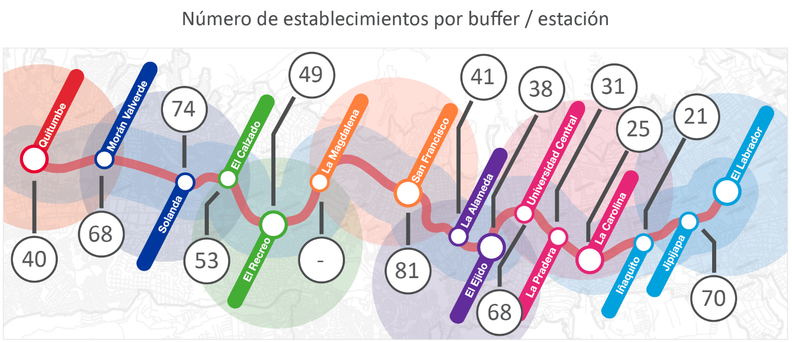
EL PROYECTO METRO DE QUITO
Medidas de Mitigación de la afectación a los comercios en la PLMQ.

Slide 14
EL PROYECTO METRO DE QUITO
Medidas de Mitigación de la afectación a los comercios en la PLMQ.
Todos los establecimientos son plenamente identificados, por nombre del propietario, dirección y ubicación geográfica en la base de datos.
El 53,1 % de los informantes fueron hombres.
El 42,9 % declara que el local es propio.
El 57,1 % declara tener el local arrendando, de este porcentaje el 27 por ciento actúa como agente de retención.
La media del canon de arrendamiento (697) está afectada por un elevado arriendo registrado por Fybeca.
La mediana del canon se ubica en 242 dólares y el valor más repetido es de 200 dólares al mes.
La presencia de empleadas mujeres es mayor, así se menciona en 357 lugares, mientras los hombres tienen presencia en 299 establecimientos.
En todo caso, se trata de establecimiento pequeños desde el punto de vista del número de empleados los mismos que concentran hasta 4 empleados al 91% de los casos.
El 90% de los clientes llegan al establecimiento caminando.

Slide 15
EL PROYECTO METRO DE QUITO
Medidas de Mitigación de la afectación a los comercios en la PLMQ.

Slide 16

EL PROYECTO METRO DE QUITO
Medidas de Mitigación de la afectación a los comercios en la PLMQ.
ESTACIONES | Ingreso Anual | Utilidad Anual | Gastos Anual
Jipijapa | 53.578 | 13.643 | 39.935
Iñaquito | 12.776 | 2.534 | 10.242
La Carolina | 37.412 | 8.074 | 29.338
La Pradera | 34.221 | 6.115 | 28.106
Universidad Central | 26.579 | 3.716 | 19.863
El Ejido | 4.925 | 779 | 4.146
La Alameda | 15.446 | 2.862 | 12.584
San Francisco | 20.111 | 4.247 | 15.863
Recreo | 11.584 | 4.173 | 7.411
Calzado | 27.771 | 9.731 | 18.039
Solanda | 9.335 | 2.528 | 6.806
Moran Valverde | 25.762 | 4.532 | 21.229
Quitumbe | 7.519 | 1.273 | 6.245
Total | 287.019 | 64.207 | 219.807

Slide 17

EL PROYECTO METRO DE QUITO
Medidas de Mitigación de la afectación a los comercios en la PLMQ.
El plan a seguir
A pesar de que se analiza un fondo de compensación social, para suplir el lucro cesante; la primera premisa es “realizar todos los esfuerzos necesarios para que los establecimientos generen las utilidades habituales”.
Monitoreo permanente a los negocios A través de los promotores sociales los mismos realizan trabajos en territorio y no en escritorio;
Garantizar el acceso peatonal a los establecimientos;
Compensación implementar un programa de difusión de las actividades afectadas en el área de influencia- (letreros informativos , horarios de atención , servicios ofertados, radios municipales, periódicos municipales);
Compensación mediante la condonación de impuestos prediales, pago de patentes etc.;
Compensación por medio de capacitación para la creación de giros de negocio, atención al cliente etc.;
Interrelación permanente con los propietarios , responsables y trabajadores de los negocios.

Slide 18


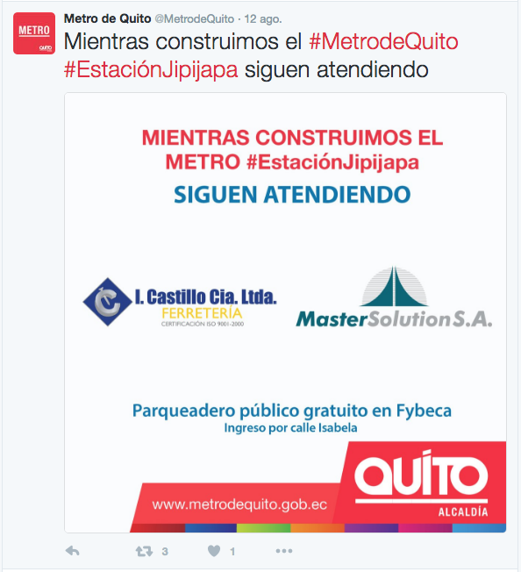
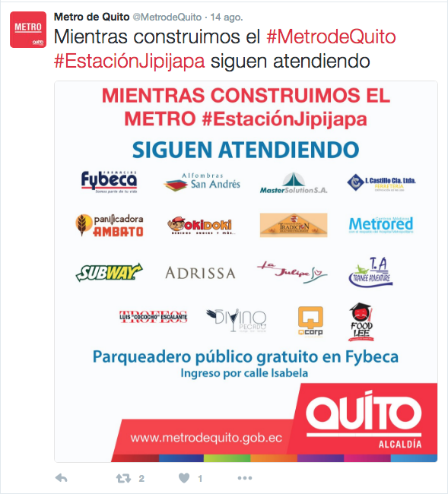


EL PROYECTO METRO DE QUITO
Medidas de Mitigación de la afectación a los comercios en la PLMQ.
Exposición 68.847
Visualización 26.288

Slide 19
  Empresa Pública Metropolitana Metro de Quito
  Municipio del Distrito Metropolitano de Quito
  James Jaramillo Abad
  james.jaramillo@metrodequito.gob.ec
  Telf: (593) 02 3827860

